Slide 1
এই স্লাইডটি সম্মানিত শিক্ষকবৃন্দের জন্য।
স্লাইডটি উপস্থাপনের পূর্বে পাঠ্য পুস্তকের
সংশ্লিষ্ট পাঠের সাথে মিলিয়ে নিতে পারেন।
এই পাঠটি শ্রেণিকক্ষে উপস্থাপনের সময় প্রয়োজনীয় পরামর্শ প্রতিটি স্লাইডের নিচে অর্থাৎ
Slide Note এ সংযোজন করা হয়েছে। আশা করি সম্মানিত শিক্ষকগণ পাঠটি উপস্থাপনের পূর্বে
উল্লেখিত Note দেখে নেবেন এবং F5 চেপে
উপস্থাপন শুরু করতে পারেন।

Slide 2
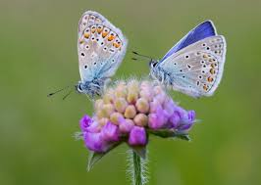
স্বাগতম

Slide 3
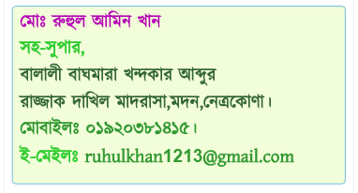
Notes:
(মোঃ নাজমুল হক-nazhoq71@gmail.com)

Slide 4
বিষয়ঃবাংলাদেশ ও বিশ্ব পরিচয়
১ম অধ্যায়ঃঔপনিবেশিক যুগ
ও বাংলার স্বাধীনতা সংগ্রাম
তারিখঃ০১/০৬/২০২০ইং-

Slide 5
শিখনফল
এ পাঠ শেষে শিক্ষার্থীরা ---
ঔপনিবেশিক কি তা বলতে পারবে।
এ বাংলায় ঔপনিবেশিকদের আগমনের কারণ বর্নণা করতে পারবে।
এ বাংলা হতে ঔপনিবেশিকদের অবসানের ক্ষেত্রে কাদের অবদান বেশি তাদের নাম উল্লেখ করতে পারবে।

Slide 6
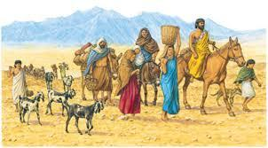
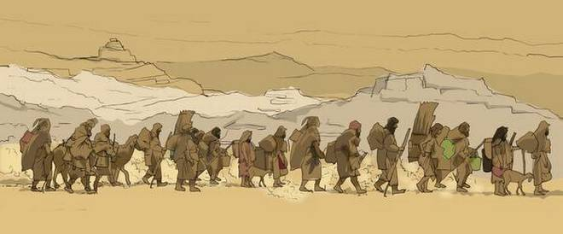
বিষয় :পাঠ শিরোনাম সহ ভিডিও্ছবি দেখি
ক্লিক২
ক্লিক২

Slide 7
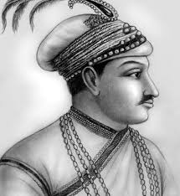
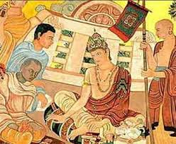
ঔপনিবেশিক যুগ/শাসন কি?
১৭৫৭-১৯৪৭সাল পর্যন্ত সময়কে ঔপনিবেশিক যুগ
বলা হয়। অর্থাৎ আধিপত্য প্রতিষ্ঠার মাধ্যমে শাসনকার্য চালানোর ঐ স্থায়ী সময়কে ঔপনিবেশিক যুগ বলে। যদি কোন দেশ কোনো দেশের উপর আধিপত্য প্রতিষ্ঠার মাধ্যমে শাসনকার্য চালায় তাকে ঔপনিবেশিক শাসন বলে।
ঔপনিবেশিক আধিপত্য
নবাব সিরাজ উদ্দৌলা কে পরাজয়ের পর

Slide 8
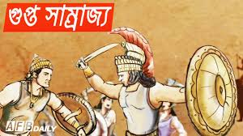
ঔপনিবেশিক কারা ছিল ছবি দেখে বলি
আর্যরা খৃষ্ঠপর্ব যুগে শাসন কায়েম করেনি।
মৌর্য সম্রাট অশোক খৃষ্ঠপুর্ব ৩য় শতকে বাংলার উত্তরাংশ দখল করে।
গুপ্ত সাম্রাজ্য চার শতকে৩০০বছর রাজত্ব
৭ম শতকে শশাংক উত্তর বাংলায়৩০বছর রাজত্ব।পরে১০০বছর মাতস্যন্যায় পরিনত
হয়(অরাজকতা)।

Slide 9
আর ওপড়ি ও শিখি
পাল রাজারা দীর্ঘস্থায়ী৪০০বছর ইহা বাঙ্গালীদের
দীর্ঘস্থায়ী রাজত্বকাল।যা ৮০০-১১০০প্রায়।
সেন রাজারা ক্ষমতায় দক্ষিণ ভারতের কনটক থেকে১১০০-১২০৩প্রায়১০০ শাসন করে।
তুর্কি সেনাপতি ইখতিয়ার উদ্দিন মোহাম্মদ বিন বখতিয়ার খলজি রাজা লক্ষণ সেনকে পরাজিত করে বাংলার১ছোট অংশ দখল করে রাজত্ব করেন১২০৪-১২০৬ এ সময়ে ৩টি বিভাগে প্রতিষ্টিত ছিল এগুলোকে
ইলকিম বলা হতো১২০৬-১৩৩৮)।
ফখরুদ্দিন মোবারক শাহ সুলতানদের বিরুদ্ধে স্বাধীনতা ঘোষ্ ণা দিয়ে রাজত্ব করেন(২০০বছর রাজত্ব থাকে১৩৩৮-১৫৩৮মুসলমানদের হাতে)।

Slide 10
ছবি দেখে চিনতে পারছ?
বণিক আর্যরা
হ্যাঁ -চিনতে পেরেছ ঠিক আছে।

Slide 11
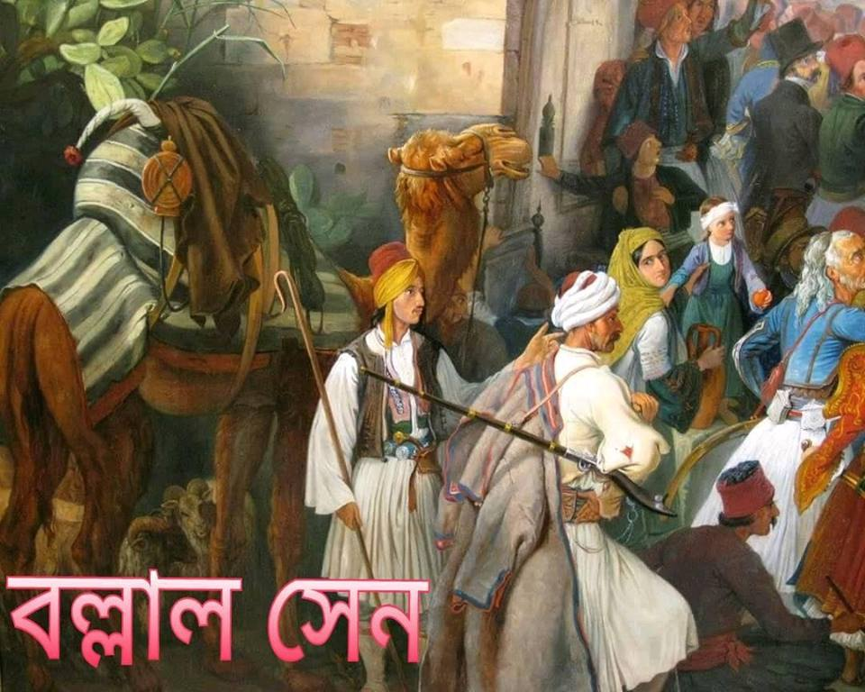
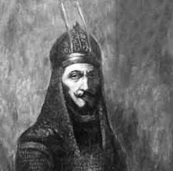
ছবি দেখে খাতায় লিখ
ব্যবসা বাণিজ্য করতে আসে
ফখরুদ্দিন মোবারক শাহ
অবশ্যই লিখেছ ঠিক আছে

Slide 12
একক কাজ
প্রশ্নঃ১।শশাংক কে ছিলেন?
প্রশ্নঃ২।বহিরাগতদের আগমনের উদ্দেশ্য কি ছিল?
প্রশ্নঃ৩।ইলকিম অর্থ কি?
প্রশ্নঃ৪।মাতস্যন্যায় কোন ভাষার শব্দ?
প্রশ্নঃ৫।লখনৌতি,সাতগাঁও,সোনারগাঁও এ ৩টি কি ছিল?
উত্তর মিলিয়ে নিই-
১।উত্তর বাংলার ১ম বাঙ্গালী শাসক ২।এ দেশের ধন-সম্পদ ৩।প্রদেশ ৪।সংস্কৃত ভাষার৫।প্রদেশ/বিভাগ।

Slide 13
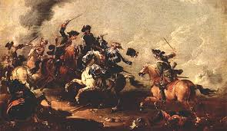
ছবিতে কি দেখছ?
দেখছি-কিছু বহিরাগত লোক ওশাসকএর ছবি দেখলাম।হ্যাঁ –তারাই এ বাংলা দুঃশাসনও করেছিল।

Slide 14
কি দেখছ?
বহিরাগত রাজাদের আদিপত্যের ও রাজত্বএর ১টি দৃশ্য।ঠিক-তারা এভাবেই আদিপত্য বিস্তার করে নিয়ে ছিল এবাংলায়

Slide 15
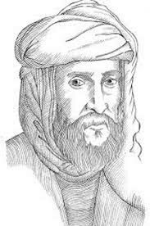
তাঁরা কে ?চিন কি?
হ্যাঁ -- ২ জন মুসলিম শাসক ডানে ইখতিয়ার উদ্দিন মোঃবিন বখতিয়ার খলজি (মুসলিম শাসন চলে ১২০৬-১৩৩৮) ও বামে ফখর উদ্দিন মোবারক শাহ(১৩৩৮-১৫৩৮মুসলিম শাসন চলে)।ঠিক আছে---

Slide 16
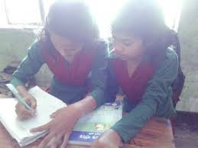
জোড়ায় কাজ
প্রশ্নঃ১।এ দেশে বহিরাগতদের আগমনের কারণ কী? লিখ।
প্রশ্নঃ২।বহিরাগতদের শাসন কার্যক্রম কেমন ছিল?ব্যাখ্যা কর।
প্রশ্নঃ৩।১৭৫৭সালের পুর্বে এ দেশে মুসলিম শাসকদের কার্যক্রম কেমন ছিল?ব্যাখ্যা কর।
উত্তর মিলিয়ে নিই-
১।এ দেশের ধন-সম্পদ পাচার করা,কৌশল হল শাসন এর ফাঁকে শোষন ।
২।খুবি খারাপ,অত্যাচার ,নির্যাতন মুখে মধু অন্তরে কুটিলতা ফলে অরাজকতা ছিল।
৩। এ দেশে মুসলিম শাসকদের কার্যক্রম ভাল ছিল।

Slide 17
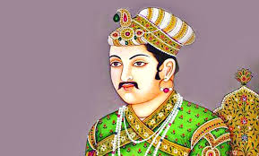
কি দেখছ?
আকবর
হুমায়ুন
হুমায়ুন১৫৩৮গৌর দখল করে
আকবর১৫৭৬বাংলার কিছু অংশ দখল করে
পিতাওপুত্র ২জন শাসককে দেখেছ তাই না? জি হ্যাঁ- আছা ঠিক আছে

Slide 18
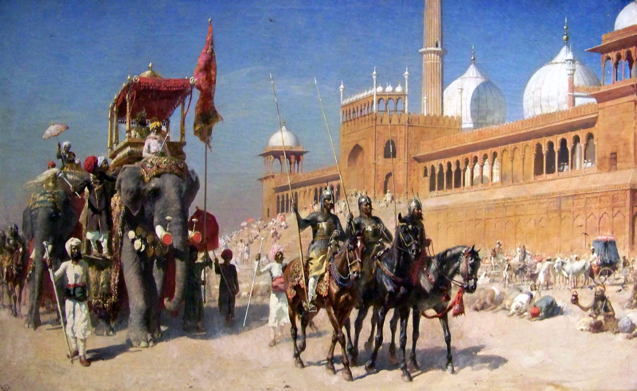
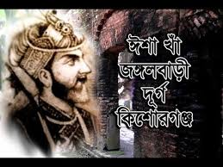
ছবিতে কি দেখছ?
ঈশাখাঁওমানসিংহের যুদধ মানসিংহ পরাজিত

Slide 19
তাঁরা ২জন কে?
নবাব সিরাজ উদ্দৌলাহ
উত্তরঃ১।আলীবর্দি খাঁন ১৭৪০-১৭৫৬ক্ষমতায় ১৭৫৬ নবাব সিরাজ উদ্দৌলাহ (দৌহিত্র) কে ক্ষমতা দেন তিনি। ১৭৫৭
সালে নবাব সিরাজ উদ্দৌলাহকে হত্যার পরেই ইংরেজদের হাতে ক্ষমত চলে যায়।বাংলার সুর্য অস্তমিত হয়।প্রায়২০০ বছরপরাধীন থাকে বাংলার মানুষ(১৭৫৭-১৯৪৭সাল )।

Slide 20
দলীয় কাজ
১নং১নংদলের কাজঃ
২নংদলের কাজঃ শশাংকের মৃত‌্যুর পর এবংনবাব সিরাজদ্দৌলার মৃত্যুর পর দেশের অবস্থা কেমন হয়?বর্নণাকর।
এ বাংলা হতে ঔপনিবেশিকদের অবসানের ক্ষেত্রে এ দেশের শাসকদের যাদের নাম উল্লখযোগ্য শাসকদের ১টি তালিকা ধারাবাহিক ভাবে প্রকাশ করে লিখ।

Slide 21
মুল্যায়ন
প্রশ্নঃ১।১৩৩৮সোনার গাঁয়ের শাসন কর্তা কে ছিলেন?
প্রশ্নঃ২।লক্ষন সেন কে পরাজির করে কে?
প্রশ্নঃ৩।সুলতানি শাসন অবসান কত সালে হয়?
প্রশ্নঃ৪।বাংলার স্বাধীন নবাব কে ছিলেন?
প্রশ্নঃ৫।গৌর আক্রমন করেন কে?
প্রশ্নঃ৬।ঈসাখাঁ কে ছিলেন?
প্রশ্নঃ৭। ১৬১০ সম্রাট জাহাঙ্গীর ঢাকা দখলের সময় সুবেদার ইসলাম খাঁ কাদেরকে পরাজিত করে?
প্রশ্নঃ৮।ঢাকার পুর্ব নাম কি?
প্রশ্নঃ৯।নবাব সিরাজ উদ্দৌলাহ কোথায় নিহত হয়?
প্রশ্নঃ১০।ইংরেজদের কোম্পানীর নাম কি ছিল?

Slide 22
উত্তর মিলিয়ে দেখি
উত্তরঃ১।ফখর উদ্দিন মোবারক শাহ।
উত্তরঃ২। তুর্কি সেনাপতি ইখতিয়ার উদ্দিন মোহাম্মদ বিন বখতিয়ার খলজি ।
উত্তরঃ৩।১৩৩৮সুলতানি শাসনের অবসান হয়।
উত্তরঃ৪। নবাব আলীবর্দি খাঁন ।
উত্তরঃ৫।১৫৩৮গৌর আক্রমণ করেন হুমায়ুন।
উত্তরঃ৬।ঈশা খাঁ ১২ভুইয়দের শ্রেষ্ঠ।
উত্তরঃ৭।১২ভুইয়াদের পরাজিত করেন।
উত্তরঃ৮।জাহাংগির নগর।
উত্তরঃ৯।পলশীর আমবাগানে ।
উত্তরঃ১০।ইস্ট ইন্ডিয়া কোম্পাণী।

Slide 23
প্রশ্নোত্তর শিখি
-পাল রাজারা ৪০০ বছর –
১।এ বাংলায় রাজত্ব করেন।
২।ইরাকে রাজত্ব করেন।
৩।এ বাংলায় ব্যবসা করেন।
নিচের কোনটি সঠিক?
(ক)১ও৩ (খ) ২ও৩ (গ) ১,২ও৩।উত্তরঃ(ক) সঠিক।
-ফখরুদ্দিন মোবারক শাহ স্বাধীনতা ঘোষনা করেন-
১।গুপ্তদের বিরুদ্ধে।
২।সেনদের বিরুদ্ধে।
৩।সুলতানদের বিরুদ্ধে।
নিচের কোনটি সঠিক?
(ক)১ও৩ (খ) ৩ (গ) ১,২ও৩।উত্তরঃ (খ )সঠিক।

Slide 24
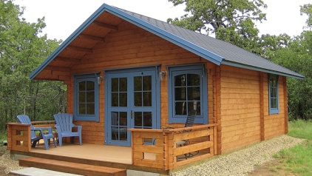
বাড়ির কাজ
উদ্দীপকটি পড়ে নিচের প্রশ্নের উওর লিখ-
পৃথিবীর ভু-খন্ডে এমন কিছু লোক ছিল উদ্দ্যশ্য হাসিলএর জন্য অন্য এলাকায় এসে ব্যবসা শুরু করে।তারা তাঁবুতে বসবাস করে পরে তারা জনগনের সাথে মিশে এবং সেবার জন্য এলাকা সর্দারের কাছে স্থায়ী তাঁবুর অনুমতি চাইলে অনুমতি দেননি। সর্দারের মৃত্যুর পর পরবর্তি সর্দারের সাথে তাল বাহানা করে মেরে ফেলে এলাকায় শোষন চালায়।
১।নবাব আলীবর্দি খাঁন কে ছিলেন?
২। নবাব আলীবর্দি খাঁন ইংরেজদেরকে দুর্ঘ নির্মানের অনুমতি দেননি কেন?ব্যাখ্যাকর।
৩।দ্বৈত শাসন কি?উদ্দীপকের আলোকে ব্যাখ্যা কর।
৪।” সেবা করা তো ভাল কাজ”সেবার জন্য এলাকা সর্দারের কাছে স্থায়ী তাঁবুর অনুমতি চাইলে অনুমতি দেননি। সর্দারের এ ব্যাপারে তোমার কোন মন্তব্য থাকলে?। উদ্দীপকএর আলোকে ব্যাখ্যা কর।

Slide 25
সবাইকে ধন্যবাদ
আল্লাহ হাফেজ

